Slide 1
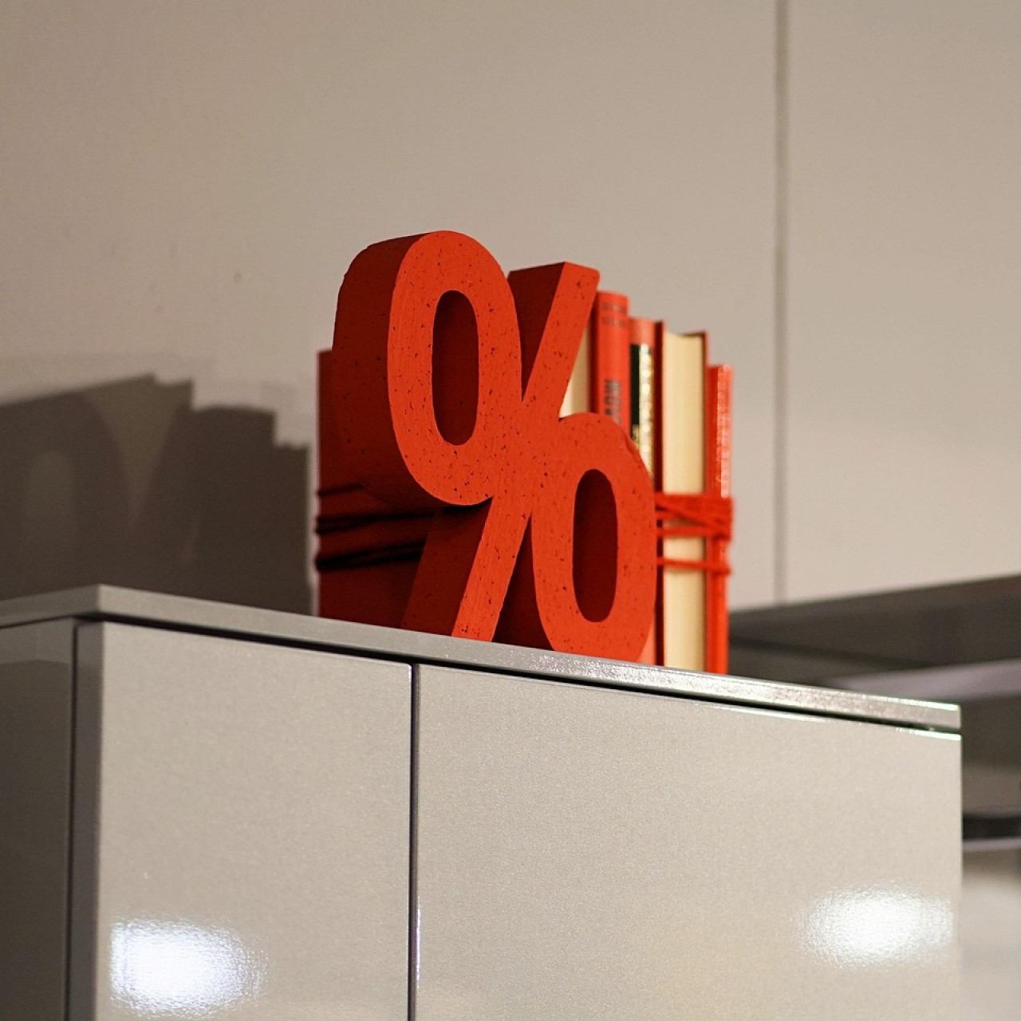
Ajuste fino: paquetes,
descuentos y cómo
subir el ticket
Roadwise Consulting
Ver el OA en negocios.lumbre.lat
Notes:
Objeto de aprendizaje de Lumbre · Roadwise Consulting
Enlace: https://negocios.lumbre.lat/object/emp-emp-c46-m04-oa01

Slide 2
Acerca de este OA · 1 de 3
Objetivo
Diseñar el menú de ofertas —paquetes, complementos y descuentos con contraprestación— para elevar lo que gasta cada cliente sin regalar margen.
Ajuste fino: paquetes, descuentos y cómo subir el ticket
2 / 29
Notes:
Enlace al OA: https://negocios.lumbre.lat/object/emp-emp-c46-m04-oa01

Slide 3
Acerca de este OA · 2 de 3
Descripción
Ya decidido el precio por unidad, queda la pregunta del mostrador: ¿cómo hace un negocio pequeño para que la misma clienta le gaste más, más seguido y sin un peso de descuento? Este módulo arma el menú en tres escalones, ancla la opción que te conviene en el medio, convierte el complemento en hábito («¿con todo, jefe?»), y pone al descuento una regla de hierro: solo a cambio de algo que te regrese caja, volumen o certeza. Saldrás con tu oferta de hoy rediseñada en una libreta.
Autoría: Roadwise Consulting
Ajuste fino: paquetes, descuentos y cómo subir el ticket
3 / 29
Notes:
Continuación de «Acerca de este OA» (2 de 3).

Slide 4
Acerca de este OA · 3 de 3
Etiquetas: paquetes · descuento · ticket · menu · oferta
Ajuste fino: paquetes, descuentos y cómo subir el ticket
4 / 29
Notes:
Continuación de «Acerca de este OA» (3 de 3).

Slide 5
El ticket no se pide: se diseña
Imagen no disponible
La misma clienta gasta más cuando el menú le pone la decisión fácil.
No se encontró el archivo assets/cover.png.
Abrir el OA
Ajuste fino: paquetes, descuentos y cómo subir el ticket
5 / 29
Notes:
Enlace: https://negocios.lumbre.lat/object/emp-emp-c46-m04-oa01
OA: https://negocios.lumbre.lat/object/emp-emp-c46-m04-oa01

Slide 6
El ticket no se pide: se diseña · 1 de 8
Hay dos formas de que entre más dinero: más clientas o más gasto por clienta. La primera es lenta y cara (cada clienta nueva cuesta entrevistas, muestras y tiempo); la segunda se puede sentar a diseñar esta tarde con una libreta, y por eso este módulo existe. La métrica se llama ticket promedio: lo que gasta cada cliente por visita, y su pariente la frecuencia: cada cuánto regresa. Un negocio de taquería con ticket de 60 no muere por
Ajuste fino: paquetes, descuentos y cómo subir el ticket
6 / 29

Slide 7
El ticket no se pide: se diseña · 2 de 8
tacos: muere porque nadie le dijo a esa clienta que «con todo» son 85 y que la orden grande con refresco son 110. El cliente casi nunca elige la opción que más te deja porque nadie se la presentó en el orden correcto.\n\nEl menú de tres escalones. Se toman los productos o servicios que ya existen y se arman en básico, completo y premium: el básico (180) resuelve el dolor principal; el completo (250) es el básico con lo que la clienta de
Ajuste fino: paquetes, descuentos y cómo subir el ticket
7 / 29
Notes:
Continuación de «El ticket no se pide: se diseña» (2 de 8).

Slide 8
El ticket no se pide: se diseña · 3 de 8
todos modos terminaría pidiendo aparte (entrega incluida, segundo surtido, revisión quincenal); el premium (400) es para el cinco por ciento que quiere todo el mes resuelto. La física del menú: nadie quiere el más barato (se siente insuficiente), pocos quieren el más caro (se siente exceso); la del medio se ancla como la sensata, y la sensata se escoge si tú la defines como el completo con todo incluido, no como tu producto pelado.
Ajuste fino: paquetes, descuentos y cómo subir el ticket
8 / 29
Notes:
Continuación de «El ticket no se pide: se diseña» (3 de 8).

Slide 9
El ticket no se pide: se diseña · 4 de 8
El descuento que no pide nada a cambio es un aumento al costo
Regla de hierro: todo descuento transa, no regala. Si baja el precio, tiene que subir algo del otro lado: volumen («llevando seis, sale a 210»), certeza («10% abajo si apartas con anticipo»), caja hoy («5% menos pagando de contado, sin fiado»), futuro («precio de fundadora a quien me traiga dos clientas»). El descuento por pena —«es que está caro», «la vez pasada le hice barata la otra»—
Ajuste fino: paquetes, descuentos y cómo subir el ticket
9 / 29
Notes:
Continuación de «El ticket no se pide: se diseña» (4 de 8).

Slide 10
El ticket no se pide: se diseña · 5 de 8
convierte el precio del módulo anterior en un número decorativo y educa a la clienta a esperar la baja: quien descuenta sin contraprestación dos veces, la tercera no vende: subasta. Y hay una línea que se respeta sola: al producto que ya está en el piso de costo no se le baja ni por enojo; se le sube el valor (se empaqueta, se acompaña, se le pone fecha) o se retira del menú. Lo que no
puede bajar es lo que no deja.
Ajuste fino: paquetes, descuentos y cómo subir el ticket
10 / 29
Notes:
Continuación de «El ticket no se pide: se diseña» (5 de 8).

Slide 11
El ticket no se pide: se diseña · 6 de 8
Las otras dos palancas del ajuste fino son viejas como el mostrador y se practican con guion. El complemento («¿con todo, jefe?»): un producto que se lleva solo gana un hermano chico que se lleva con él —el café con la galleta, la instalación con el mantenimiento, el postre con la orden grande—, y la frase que lo vende se prepara antes de que llegue el cliente, porque en el momento de la venta se te ocurren tres y dices la más nerviosa. Regla: el complemento vale menos del 30% de la compra y resuelve lo que el cliente iba a resolver en otra tienda (la
Ajuste fino: paquetes, descuentos y cómo subir el ticket
11 / 29
Notes:
Continuación de «El ticket no se pide: se diseña» (6 de 8).

Slide 12
El ticket no se pide: se diseña · 7 de 8
crema, la bolsa de hielo, la extensión). La frecuencia: cada venta única que se convierte en suscripción o en «yo le aparto los viernes» vale más que dos ventas sueltas, porque el ingreso recurrente baja tu costo de conseguir cliente a cero y te deja planear el mes. Lo demás es menú con lógica: si el escalón premium no se vende nunca, no es un fracaso: hizo su trabajo de ancla vendiendo el completo; y si el básico es el único que se lleva, el completo no está comunicando la diferencia: vuelve a escribir qué trae y por qué.
Ajuste fino: paquetes, descuentos y cómo subir el ticket
12 / 29
Notes:
Continuación de «El ticket no se pide: se diseña» (7 de 8).

Slide 13
El ticket no se pide: se diseña · 8 de 8
El ticket promedio sube en la cocina y en el menú, no en la conciencia del cliente: a nadie le subas el precio —bájale la duda.
— Lumbre · Empresa
Ajuste fino: paquetes, descuentos y cómo subir el ticket
13 / 29
Notes:
Continuación de «El ticket no se pide: se diseña» (8 de 8).

Slide 14
Las cuatro jugadas del ajuste fino y su regla de uso · 1 de 2
Jugada | Qué hace | Regla de uso
Menú de tres escalones | Ancla la opción media como la sensata | El completo debe llevar lo que se pide aparte; el premium es ancla aunque casi no se venda
Complemento | Suma el hermano chico a la compra | Menos del 30% del ticket y resuelve lo que compraría en otro lado
Descuento con contraprestación | Baja precio, sube volumen, certeza o caja | Nunca sobre el piso de costo; nunca sin pedir algo a cambio
Ajuste fino: paquetes, descuentos y cómo subir el ticket
14 / 29
Notes:
Tabla del OA: Las cuatro jugadas del ajuste fino y su regla de uso
Enlace: https://negocios.lumbre.lat/object/emp-emp-c46-m04-oa01

Slide 15
Las cuatro jugadas del ajuste fino y su regla de uso · 2 de 2
Jugada | Qué hace | Regla de uso
Frecuencia comprada | Convierte la visita en cita fija | Anticipio o agenda; el recurrente vale más que el descuento puntual
Ajuste fino: paquetes, descuentos y cómo subir el ticket
15 / 29
Notes:
Tabla del OA: Las cuatro jugadas del ajuste fino y su regla de uso
Enlace: https://negocios.lumbre.lat/object/emp-emp-c46-m04-oa01

Slide 16
Actividad 1 · Clasificar · 1 de 2
Sección: El ticket no se pide: se diseña
Clasifica cada movimiento del mostrador según la palanca que está operando:
Categorías
• Subir ticket
• Subir frecuencia
• Descuento con contraprestación
1. Cambiar el pedido sugerido: «llevando la docena, la media sale de regalo en el café»
Ajuste fino: paquetes, descuentos y cómo subir el ticket
16 / 29
Notes:
Solución: 1. Cambiar el pedido sugerido: «llevando la docena, la media sale de regalo en el café» → Subir ticket
2. La clienta de los viernes aparta su surtido con anticipo quincenal → Subir frecuencia
3. Cinco por ciento menos a quien paga de contado en lugar de fiado a quince días → Descuento con contraprestación
4. El completo del menú incluye la entrega que antes se cobró aparte y se ve como el sensato → Subir ticket
5. Diez por ciento abajo si se lleva el paquete de seis de una vez → Descuento con contraprestación
Evidencia: Sumar gasto por visita sube ticket; asegurar visitas futuras sube frecuencia; bajar precio a cambio de caja, volumen o certeza es descuento con contraprestación.
Enlace al OA: https://negocios.lumbre.lat/object/emp-emp-c46-m04-oa01

Slide 17
Actividad 1 · Clasificar · 2 de 2
2. La clienta de los viernes aparta su surtido con anticipo quincenal
3. Cinco por ciento menos a quien paga de contado en lugar de fiado a quince días
4. El completo del menú incluye la entrega que antes se cobró aparte y se ve como el sensato
5. Diez por ciento abajo si se lleva el paquete de seis de una vez
Clasifica cada elemento en una de las categorías.
Ajuste fino: paquetes, descuentos y cómo subir el ticket
17 / 29
Notes:
Continuación de «Actividad 1 · Clasificar» (2 de 2).

Slide 18
Actividad 2 · Opción múltiple · 1 de 2
Sección: El ticket no se pide: se diseña
Renata vende kits de despensa con su completo a $250 y deja de marcar el premium en la lista porque «nadie lo compra»: en el menú quedan solo básico (180) y completo (250), y el mes siguiente las ventas del completo caen de 60 a 38 unidades. ¿Qué ley del menú olvidó?
A) Que el básico siempre gana: debió quitar el completo y dejar solo el de 180
Ajuste fino: paquetes, descuentos y cómo subir el ticket
18 / 29
Notes:
Solución: B) Que el premium casi nunca se compra y casi siempre trabaja: sin la opción de 400, el completo dejó de ser «el sensato del medio» y se volvió «el caro de la lista»; se fue el ancla y se fue el corazón del ticket
Explicación: El menú se lee por posición, no por número: con tres filas, 250 era el término medio deseable; con dos, 250 quedó en la punta de «lo más caro», junto a su sombra de 180, y la clienta que no necesitaba nada eligió el barato por instinto de defensa. La jugada correcta habría sido **redibujar el premium** (más contenido o nombre que se entienda, no un precio inflado) y dejar que hiciera de espantalobos desde el letrero. D es la coartada clásica del que no lleva el número: «la temporada» solo explica si el mismo menú comparado contra otros meses dice lo mismo.
Evidencia: La opción cara casi no se vende y estructura la elección: al quitarla, la que se vendía como media sube de puesto en la percepción de caro.
Enlace al OA: https://negocios.lumbre.lat/object/emp-emp-c46-m04-oa01

Slide 19
Actividad 2 · Opción múltiple · 2 de 2
B) Que el premium casi nunca se compra y casi siempre trabaja: sin la opción de 400, el completo dejó de ser «el sensato del medio» y se volvió «el caro de la lista»; se fue el ancla y se fue el corazón del ticket
C) Que debió bajar el completo a 220 para competir con el básico
D) Que el golpe fue la temporada: en junio siempre venden menos, sin relación con el menú
Ajuste fino: paquetes, descuentos y cómo subir el ticket
19 / 29
Notes:
Continuación de «Actividad 2 · Opción múltiple» (2 de 2).

Slide 20
Actividad 3 · Verdadero o falso
Sección: El ticket no se pide: se diseña
Para armar el escalón «completo» del menú conviene meter en la caja lo que a ti te deja más ganancia, aunque la clienta no lo estuviera pidiendo.
A) Verdadero
B) Falso
Ajuste fino: paquetes, descuentos y cómo subir el ticket
20 / 29
Notes:
Solución: Falso
Explicación: Falso, y la calle lo castiga rápido. El completo funciona **solo si reúne lo que la clienta terminaría pidiendo en dos o tres movimientos**: el que compra despensa suelta ya pagaba entrega por otro lado; el que pide el pastel ya preguntaba por la veladora. Empacar tu excedente de tienda dentro del paquete se llama liquidar con disfraz, y el cliente lo nota una vez y no vuelve. La pregunta de diseño es su agenda, no tu bodega: «¿qué resolvió hoy fuera de mi tienda que podría resolver conmigo?» La ganancia llega por la otra vía legítima: menos costos por entrega conjunta y un ticket que se defendió solo.
Evidencia: El completo se construye con lo que el cliente ya compra o pide aparte: la ganancia propia sin demanda ajena es relleno que huele a sobrecosto.
Enlace al OA: https://negocios.lumbre.lat/object/emp-emp-c46-m04-oa01

Slide 21
Actividad 4 · Reflexión · 1 de 2
Sección: El ticket no se pide: se diseña
Rediseña tu oferta en una hoja: tres escalones con qué incluye cada uno y cuál es el sensato; un complemento que valga menos del 30% del ticket y resuelva lo que el cliente compra en otro lado; una regla de descuento escrita con su contraprestación (volumen, anticipo, de contado o referido); y una jugada de frecuencia para tu clienta más fiel. Ponle precio a cada jugada: anótalo sobre el piso que calculaste el módulo pasado.
Ajuste fino: paquetes, descuentos y cómo subir el ticket
21 / 29
Notes:
Reflexión del OA: Rediseña tu oferta en una hoja: tres escalones con qué incluye cada uno y cuál es el sensato; un complemento que valga menos del 30% del ticket y resuelva lo que el cliente compra en otro lado; una regla de descuento escrita con su contraprestación (volumen, anticipo, de contado o referido); y una jugada de frecuencia para tu clienta más fiel. Ponle precio a cada jugada: anótalo sobre el piso que calculaste el módulo pasado.
No se exportan respuestas personales.
Enlace: https://negocios.lumbre.lat/object/emp-emp-c46-m04-oa01

Slide 22
Actividad 4 · Reflexión · 2 de 2
Pista: Si el escalón premium te da pena ponerlo, no es el premium el problema: es que no crees tu techo de valor. Vuelve al dato de entrevista: ella ya paga más por la alternativa.
Pregunta abierta · las respuestas personales no se incluyen en esta exportación.
Ajuste fino: paquetes, descuentos y cómo subir el ticket
22 / 29
Notes:
Continuación de «Actividad 4 · Reflexión» (2 de 2).

Slide 23
Para dominar este tema
Notes:
Sección del OA: Para dominar este tema
Enlace: https://negocios.lumbre.lat/object/emp-emp-c46-m04-oa01

Slide 24
Lo esencial que debes saber · 1 de 2
•
El ticket promedio y la frecuencia se diseñan en el menú, no se le piden al cliente.
•
Tres escalones: el completo se arma con lo que ya se pediría aparte; el premium es ancla aunque no se venda.
•
El complemento vale menos del 30% del ticket y reemplaza una compra que el cliente haría fuera.
•
Ningún descuento sin contraprestación: volumen, anticipo, de contado o referido.
Ajuste fino: paquetes, descuentos y cómo subir el ticket
24 / 29

Slide 25
Lo esencial que debes saber · 2 de 2
•
El ingreso recurrente vale más que cualquier venta suelta: compra citas, no solo pedidos.
Ajuste fino: paquetes, descuentos y cómo subir el ticket
25 / 29
Notes:
Continuación de «Lo esencial que debes saber» (2 de 2).

Slide 26
Preguntas clave del tema
1.
¿Por qué el menú se lee por posición y no por número?
2.
¿Cómo se elige el contenido del escalón completo?
3.
¿Qué debe regresar un descuento para ser legítimo?
4.
¿Cuándo un complemento es negocio y cuándo es liquidación?
5.
¿Qué hace el premium que casi nadie compra?
Ajuste fino: paquetes, descuentos y cómo subir el ticket
26 / 29

Slide 27
Lo que debes poder hacer
•
Armar el menú propio en tres escalones con el sensato definido por ti.
•
Escribir la regla de descuentos con contraprestación y aplicarla sin excepciones por pena.
•
Convertir una venta recurrente en agenda fija con anticipo.
Ajuste fino: paquetes, descuentos y cómo subir el ticket
27 / 29

Slide 28
Chequeo: el mostrador rediseñado
Criterio de avance
Se considera superado con al menos 60% de acierto agregado en las actividades cubiertas.
Al superar: Tu menú ya empuja el ticket, cobra los descuentos y compra frecuencia. Todo se junta en la entrega final: la cuartilla con los números que se defienden solos.
Si aún no se alcanza: Si tus descuentos nacen del miedo y tu menú tiene una sola opción, el ticket todavía depende de la suerte del día. Escribe los tres escalones esta semana, aunque el premium se venda poco: su trabajo es otro.
Ajuste fino: paquetes, descuentos y cómo subir el ticket
28 / 29
Notes:
Compuerta de avance: Chequeo: el mostrador rediseñado
Umbral declarado: 60%.
No se incluyen puntuaciones de ninguna sesión ni respuestas personales.
Enlace: https://negocios.lumbre.lat/object/emp-emp-c46-m04-oa01

Slide 29
Lo que debes poder hacer
Siguiente: Proyecto: tu modelo de negocio en una cuartilla, con precios que se defienden — el curso cierra entregando el mapa completo: las nueve piezas, la resta de margen, la banda del precio y el menú de tres escalones, todo con números que aguantan la pregunta del inversor: ¿por qué ese precio y no otro?
Ajuste fino: paquetes, descuentos y cómo subir el ticket
29 / 29

